Slide 1
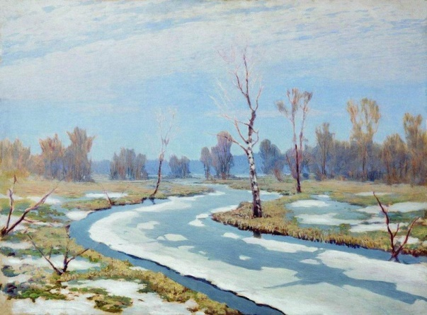
Літературне читання
2 клас
Надійшла весна прекрасна
Урок 92
Веснянки. Українська народна пісня «Ой весна, весна...»

Slide 2
Психологічне налаштування «Сім Я»
Прочитай вдумливо вислови
Я – навчаюсь
Я – хочу знати
Я – думаю
Я – вмію
Я – знаю
Я – особистість
Я – зірка

Slide 3
Вправа «Я – артист/артистка»
Передай мімікою емоцію емотикона (краще виконувати перед дзеркалом)

Slide 4
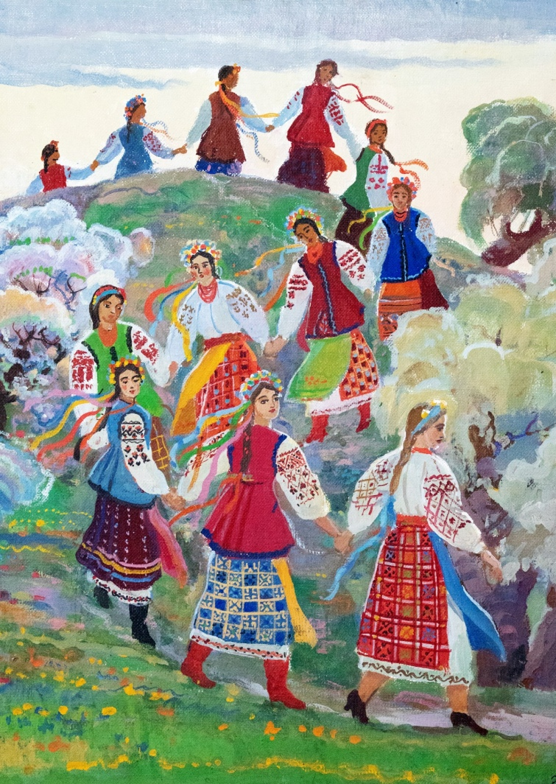
Прочитай чистомовку
На-на-на – вже прийшла весна
Но-но-но – відчини вікно
Ну-ну-ну – люблю весну
Ни-ни-ни – місяці весни

Slide 5
Повідомлення теми уроку
Сьогодні на уроці читання ми ознайомимося з новим розділом підручника
«Надійшла весна прекрасна».
Вчитимемось працювати з книжкою.
Будемо читати виразно
українську народну пісню
«Ой весна, весна …»

Slide 6
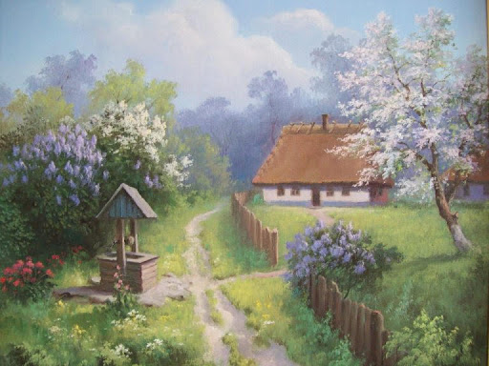
Весна
Весна — чарівний час пробудження природи, оспіваний у мистецтві, уславлений у народних святах, народній творчості.
Навесні сонце яскравіше,
небо стає вищим, зелень аж блищить… Тому й радіє душа, хочеться співати, працювати, славити рідну землю.

Slide 7
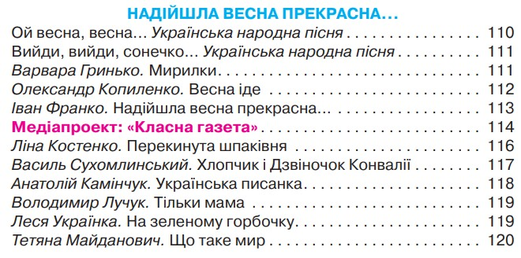
Робота з підручником
У розділі ти прочитаєш авторські і народні твори про зміни в природі, настрої та почуття людей, весняні свята й ігри.
Прочитай, твори яких авторів будемо читати в цьому розділі
Які з авторів тобі знайомі?
Які їх твори пам’ятаєш?
Підручник, сторінка
142

Slide 8
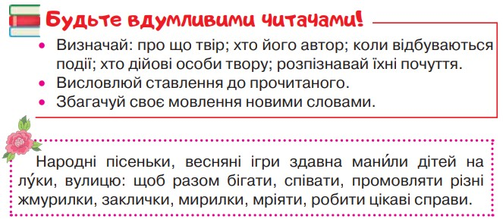
Прочитай пораду підручника до розділу
Підручник, сторінка
110

Slide 9
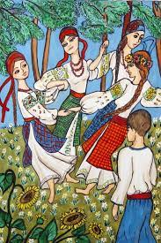
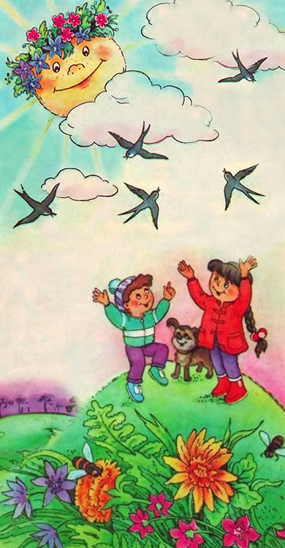
Веснянки
Веснянки —
назва старовинних слов'янських обрядових пісень, пов'язаних з початком весни і наближенням весняних польових робіт.

Slide 10
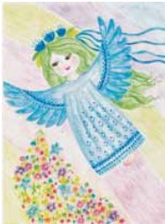
Українська народна пісня «Ой весна, весна …»
Ой весна, весна, — днем красна,
що ти нам, весно, принесла?
Принесла я вам літечко,
щоб родилось житечко,
ще й озимая пшениця
і усякая пашниця,
ще й чарівні квіточки,
щоб квітчались діточки.
Між ким йде розмова в пісні? Що принесла весна?
Назви пестливі слова в пісеньці.
З яким настроєм слід промовляти або наспівувати пісеньку?
Підручник, сторінка
110

Slide 11
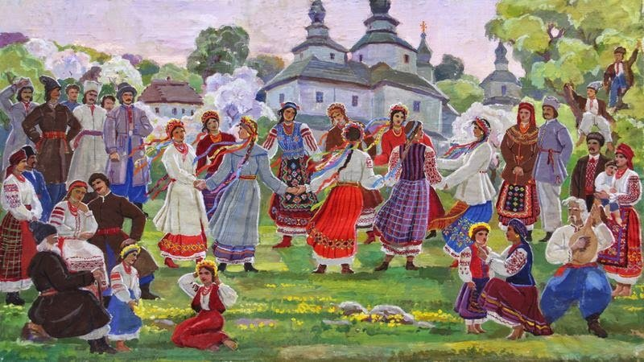
Розіграйте інсценівку: одна група викликає весну, інша — відповідає. З яким настроєм, рухами будете промовлять або наспівувати пісеньку?

Slide 12
Домашнє завдання
Вдома вивчи українську народну пісню
«Ой весна, весна …»

Slide 13
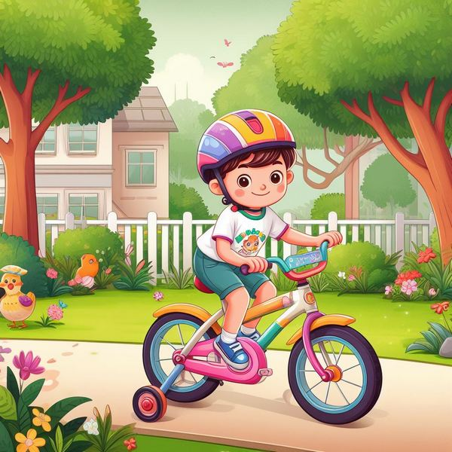
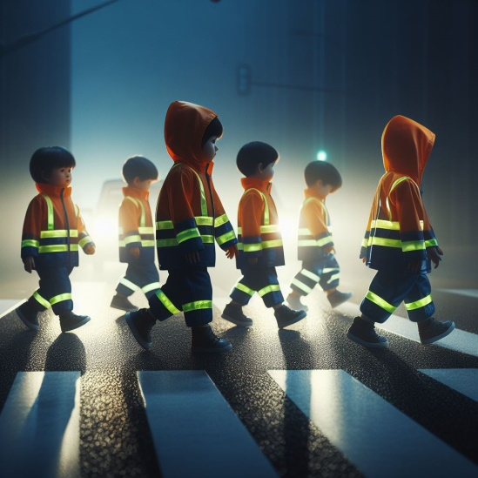
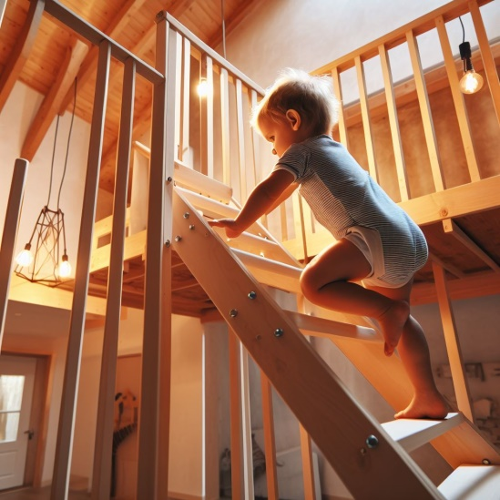
Рефлексія
Розглянь ілюстрації. Яка з них передає твої відчуття в кінці уроку?
З новими знаннями рухаюсь вперед
Нові знання були нецікаві
Цікаво, про що дізнаюсь далі

